Slide 1
长序列与多尺度特征及多模态融合
2026-3-11

Slide 2
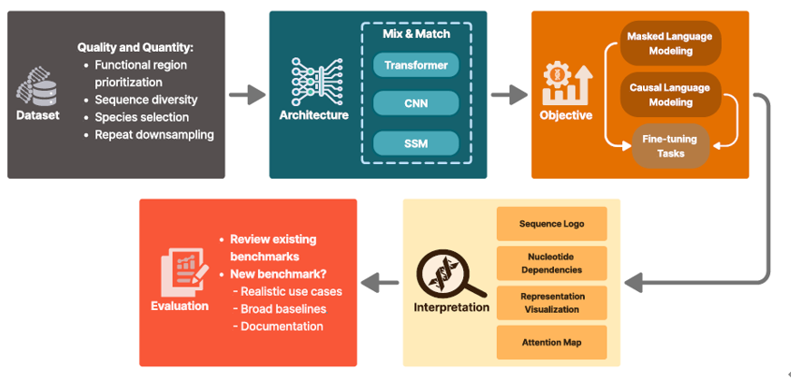
Genomic Language Models: Opportunities and Challenges

Slide 3
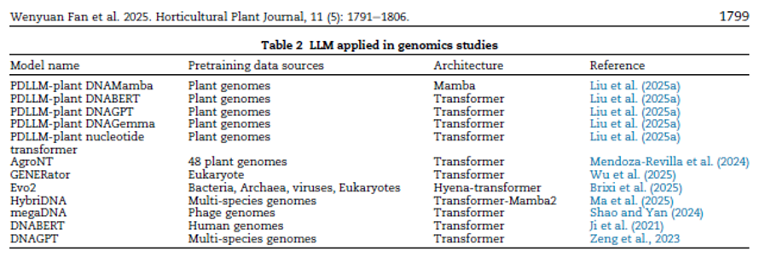
Deep learning applications advance plant genomics research

Slide 4
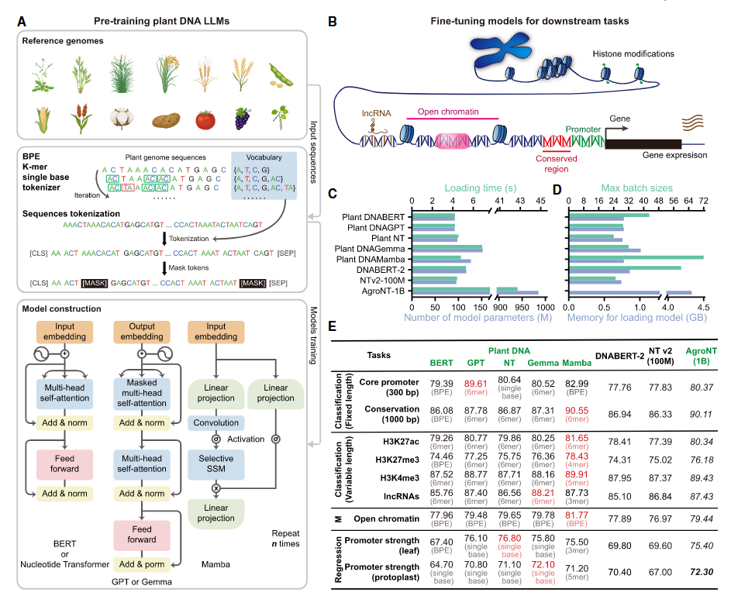
PDLLMs: A group of tailored DNA large language models for analyzing plant genomes
Notes:
重点在于使用不同的模型以及不同的分词方法，表示不同的分词方法和模型对结果有较大的影响。

Slide 5
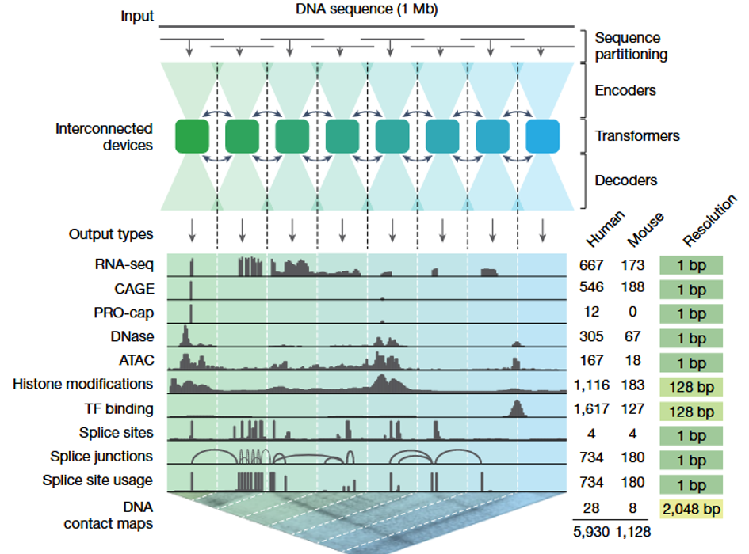
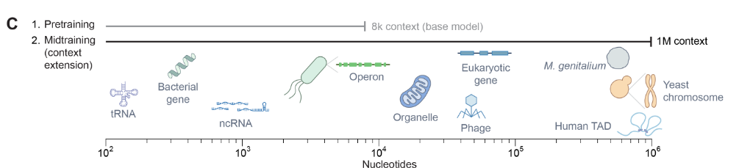
AlphaGenome
RNA-seq：测量RNA分子表达水平 CAGE：精确检测转录起始位点 PRO-cap：实时测量正在进行中的转录 DNase：检测染色质开放区域（DNase I切割） ATAC：检测染色质开放区域（转座酶插入） Histone modifications：组蛋白化学修饰标记调控状态 TF binding：转录因子在全基因组的结合位点 Splice sites：内含子与外显子边界位置 Splice junctions：RNA-seq中检测到的外显子连接 Splice site usage：特定剪接位点的使用频率 DNA contact maps：基因组三维空间接触图谱

Slide 6
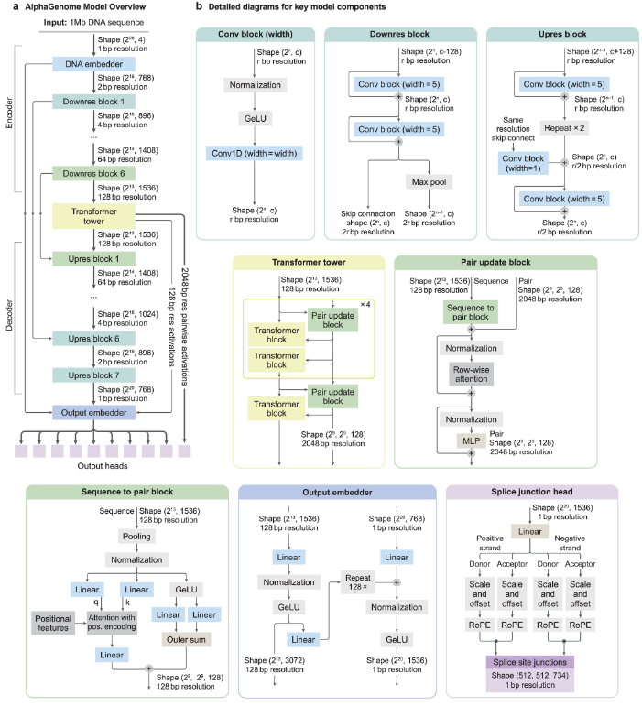
AlphaGenome
编码：卷积+下采样→将分辨率从1压缩到128，然后Transformer Tower 在128分辨率上建模长程的依赖关系
解码：卷积上采样加来自encoder的跳跃链接
训练：
预训练多教师模型
蒸馏
数据：
数据有细尺度的调控特征，在过高的压缩下丧失Conv 处理局部，Transformer 处理长程，Pair Block 处理三维接触
数据增强：随机增强：随机移位和反向互补
随着 CNN 层数加深和下采样高分辨率的局部信息（如精确的剪接位点位置）会逐渐丢失?
使用多尺度特征融合，跳跃池化链接?

Slide 7
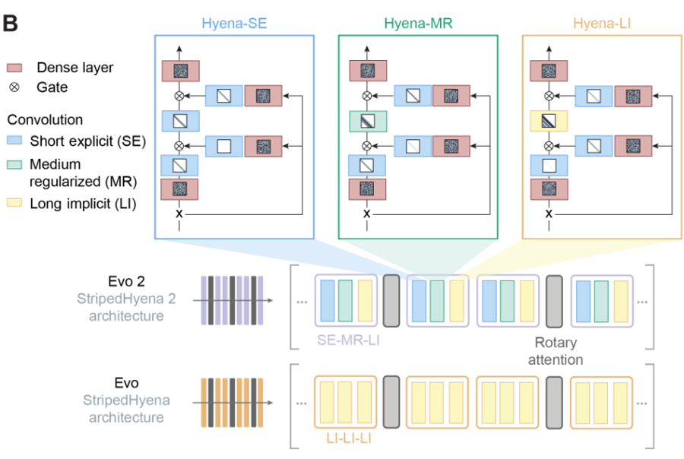
EVO2

Slide 8
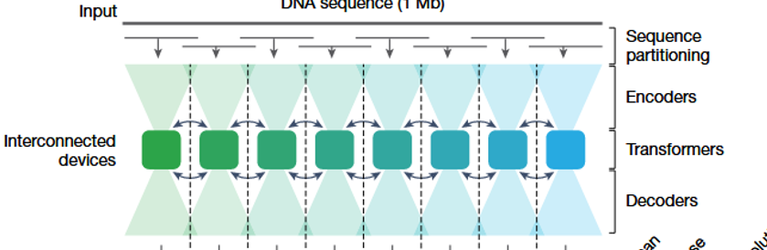
EVO2
Alpha
Genome
Notes:
两模型结构不同，Evo侧重于学习序列的分布，而alphagenome更倾向于抽取出生物学目标特征
但是Diffusion同为生成模型，一开始也是特征维度始终相似，后续发展出DDPM和LDM

Slide 9
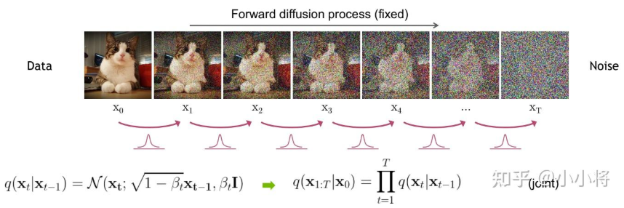
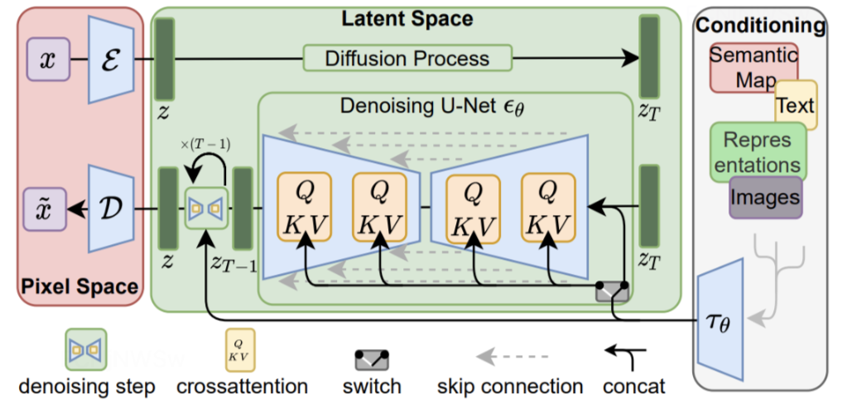
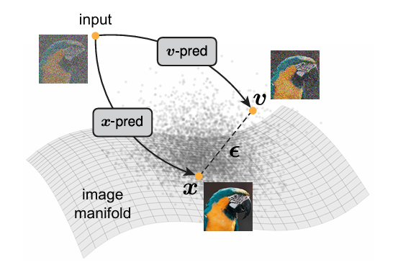
Denoising Diffusion
Probabilistic Models
Latent Diffusion Models
Back to Basics
Let Denoising Generative Models Denoise
Notes:
可不可以在模型编码？

Slide 10
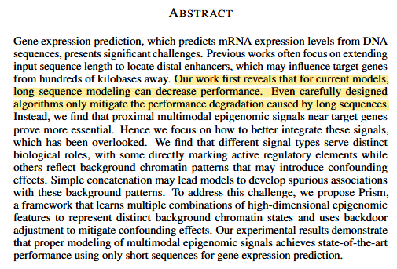
ICLR 2026 Oral Extending Sequence Length is Not All You Need: Effective Integration of Multimodal Signals for Gene Expression Prediction

Slide 11
Extending Sequence Length is Not All You Need
CNN-Transformer模型
[Enformer, Borzoi,alphagenome]
先下采样再捕捉信息，难以捕捉单碱基变异影响
泛化性更弱
多任务上（一次性预测多个生物指标）更强。但单任务更弱
SSM模型
[Mamba, Caduceus, HyenaDNA]
隐藏状态大小固定,长程建模能力有限
模型会倾向关注附近的token

Slide 12
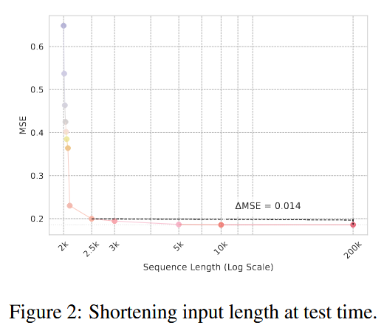
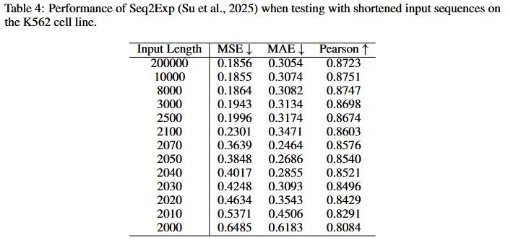

Slide 13
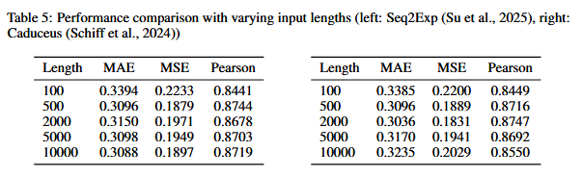

Slide 14
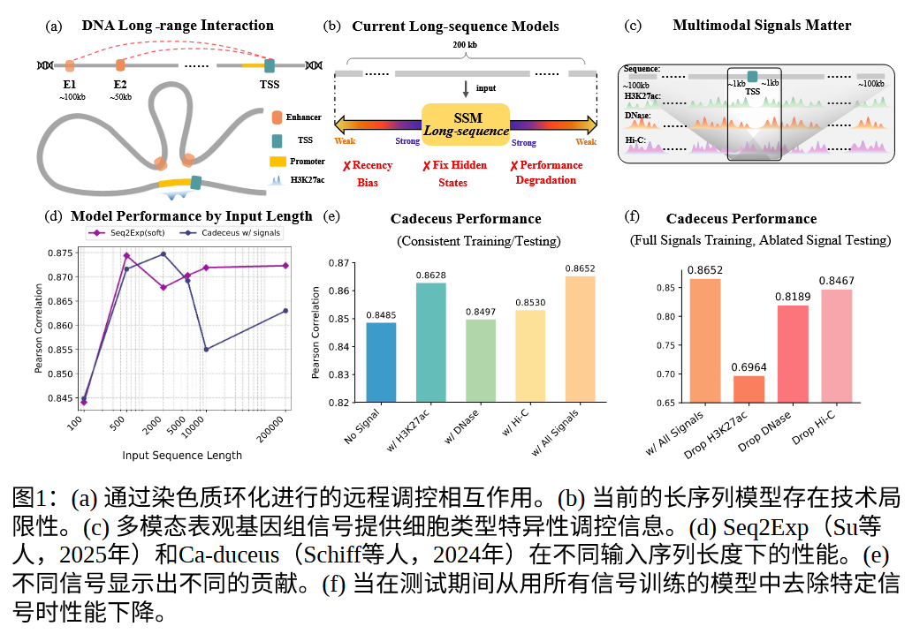

Slide 15
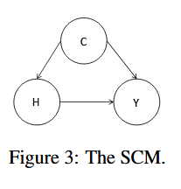
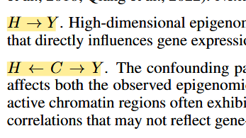
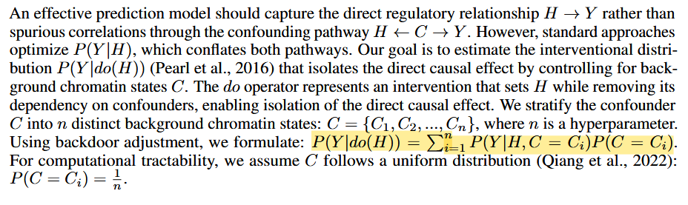

Slide 16
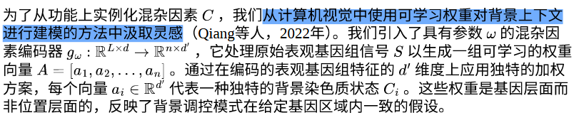
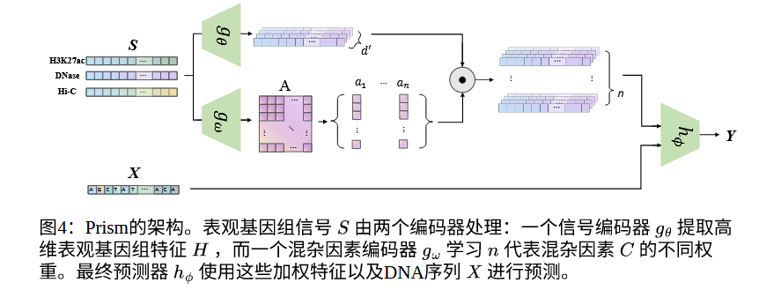

Slide 17
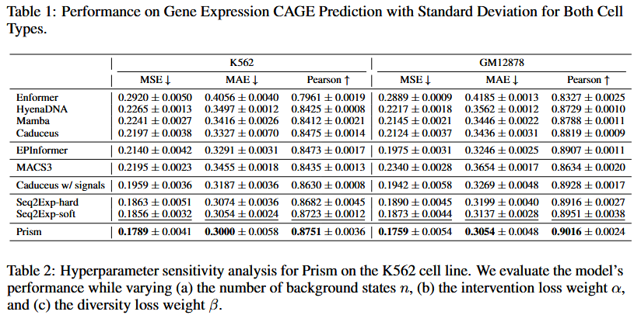

Slide 18
针对特定目标的注意力（可不可以用一些不同生物DNA中共有的信息/功能片段做类似目标检测的任务，以学到共同规律）
多尺度的特征融合（融合不同精度的数据）
Notes:
如果发现一个暂时没有的问题，比如沿着图像/音频的发展路径，在一众DNA生成模型中有没有类似遇见Diffusion或其他生成模型那样的困难？

Slide 19
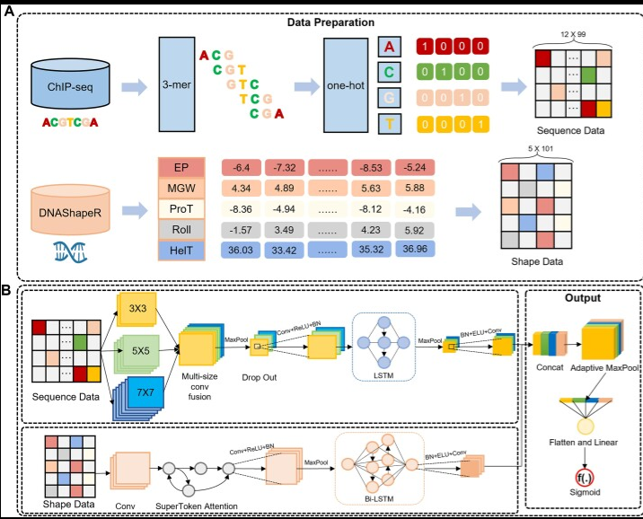
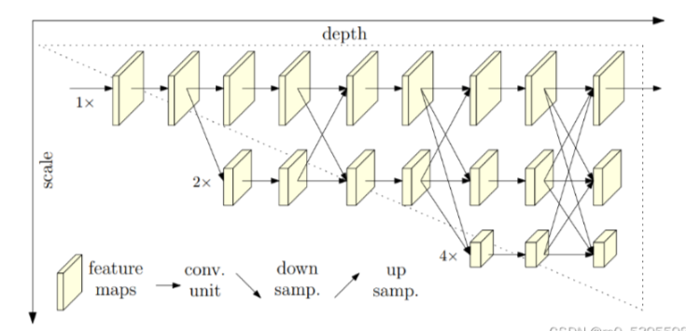
多尺度融合,金字塔卷积
HRNet
MLSNet
结合长序列和多模态，找长序列中那些是有用的数据
Notes:
Evo在解释模型的时候挑选了中后段的隐藏层，而非中间或最后层。
Alphagenome在输出时也用了不同精度的层

Slide 20
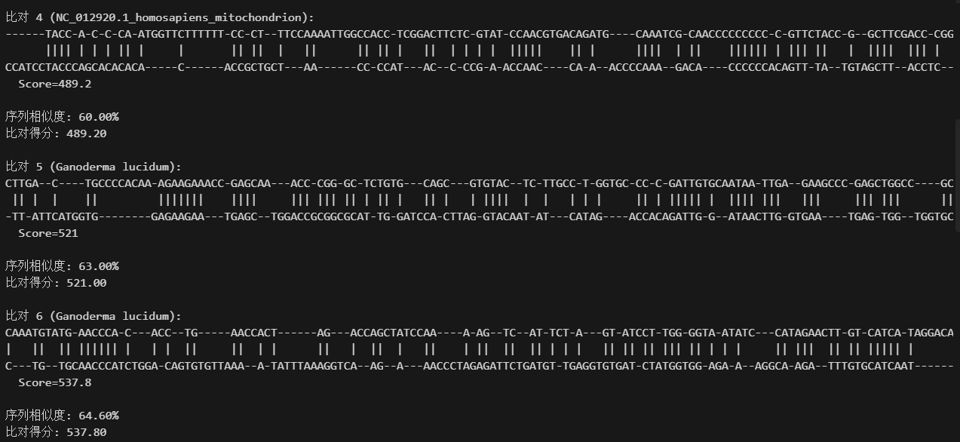
·

Slide 21
Towards multimodal foundation models in molecular cell biology
通过基因、转录、表观、蛋白质、代谢、空间生物学这些方向，使用模态内/模态间注意力全面的表示一个细胞。
缺失标记补全任务：基因是否表达、蛋白质丰度等
预测未来时间点的转录组或表观基因组
跨模态生成 由RNA序列预测蛋白质序列

